Slide 1
স্বাগতম

Slide 2
শিক্ষক পরিচিতি
এ কে এম শাহজাহান কবীর
প্রধান শিক্ষক
চান্দুয়াইল সরকারি প্রাথমিক বিদ্যালয়
কলমাকান্দা,নেত্রকোণা।

Slide 3
পাঠ পরিচিতি
শ্রেণিঃ প্রথম
বিষয়ঃ বাংলা
পাঠ শিরোনামঃ বর্ণ শিখি -- অ আ

Slide 4
শিখনফল
১. বাক্যে ও শব্দে ব্যবহারকৃত বাংলা বর্ণমালার ধ্বনি মনোযোগ সহকারে শুনবে ও মনে রাখবে।
২. বাক্যে ও শব্দে ব্যবহারকৃত বাংলা বর্ণমালার ধ্বনি স্পষ্ট ও শুদ্ধভাবে বলতে পারবে।

Slide 5
এসো আমরা একটি গানের ভিডিও দেখি।

Slide 6
চল এবার বর্ণ শিখি
নিচের বর্ণগুলি কি?
অ আ

Slide 7
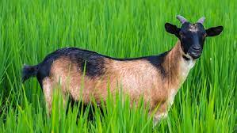
ছবিটা খেয়াল করো
ছবিতে কি দেখতে পাচ্ছি?
অজ
অজ ও অলি

Slide 8
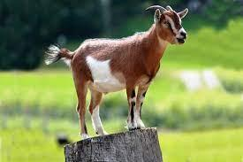
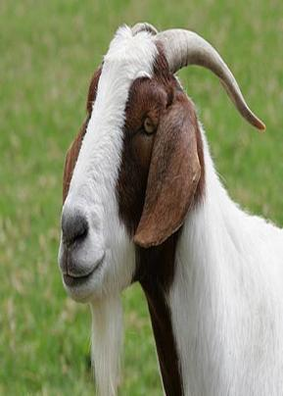
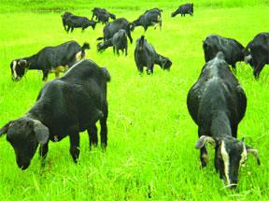
অজ আসে

Slide 9
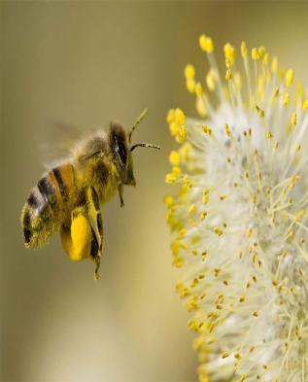
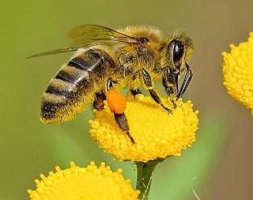
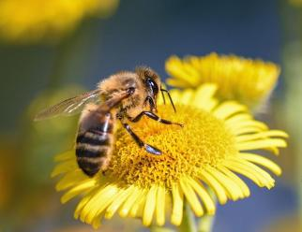
অলি হাসে

Slide 10
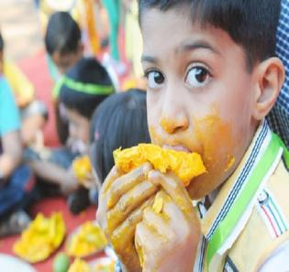
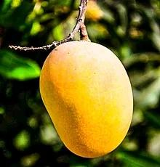
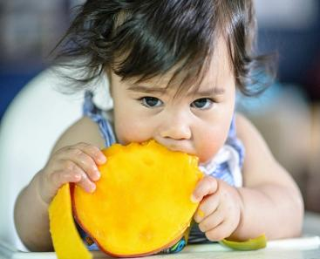
আম খাই

Slide 11
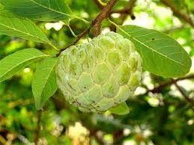
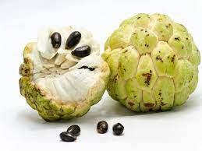
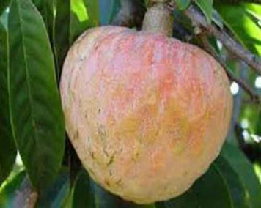
আতা চাই

Slide 12
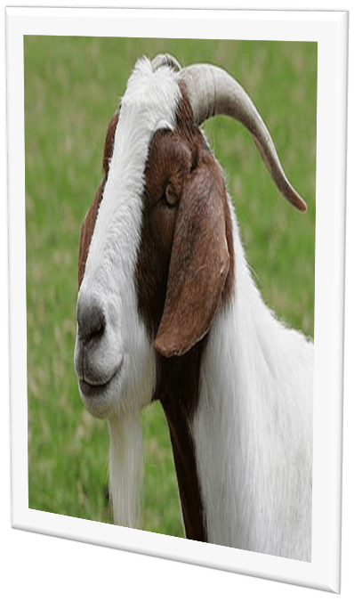
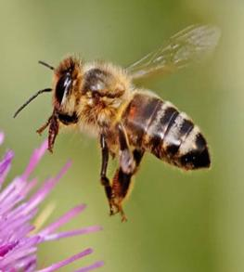
অ
অজ
অলি

Slide 13
অ

Slide 14
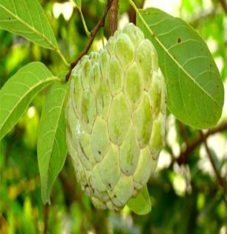
আ
আম
আতা

Slide 15
আ

Slide 16
পাঠ্য বই এর
পৃষ্ঠা নং-১১ খোল

Slide 17
শিক্ষক উচ্চারণ করবেন
অ আ

Slide 18
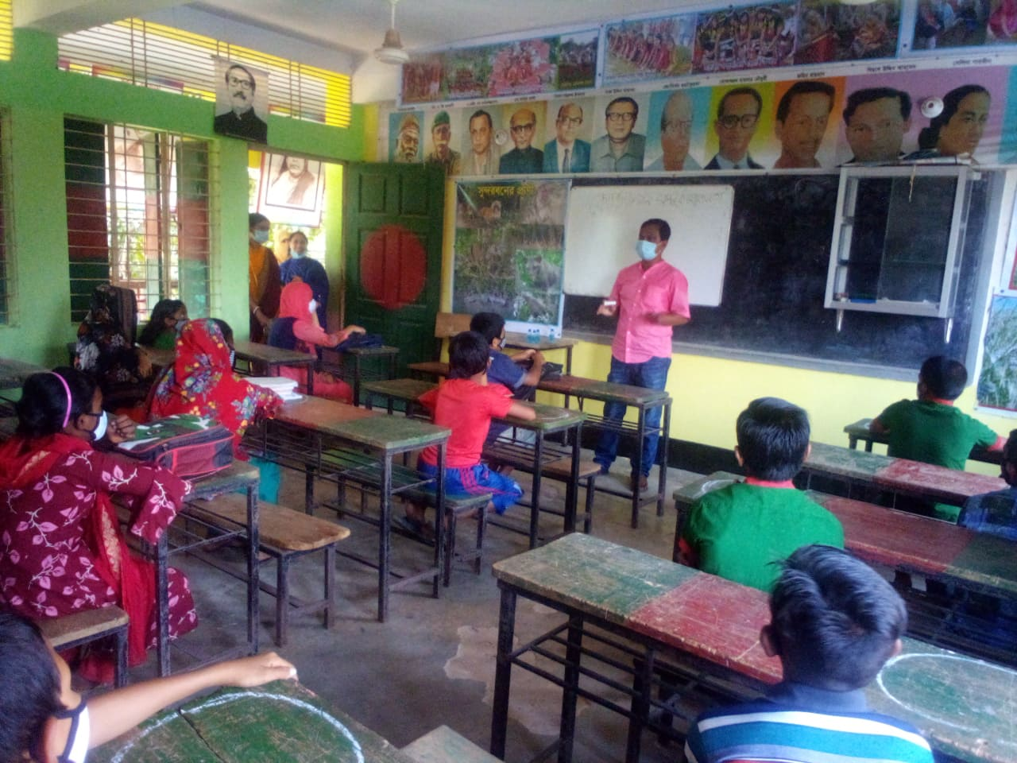
শিক্ষক এবং শিক্ষার্থীর সরব পাঠ।

Slide 19
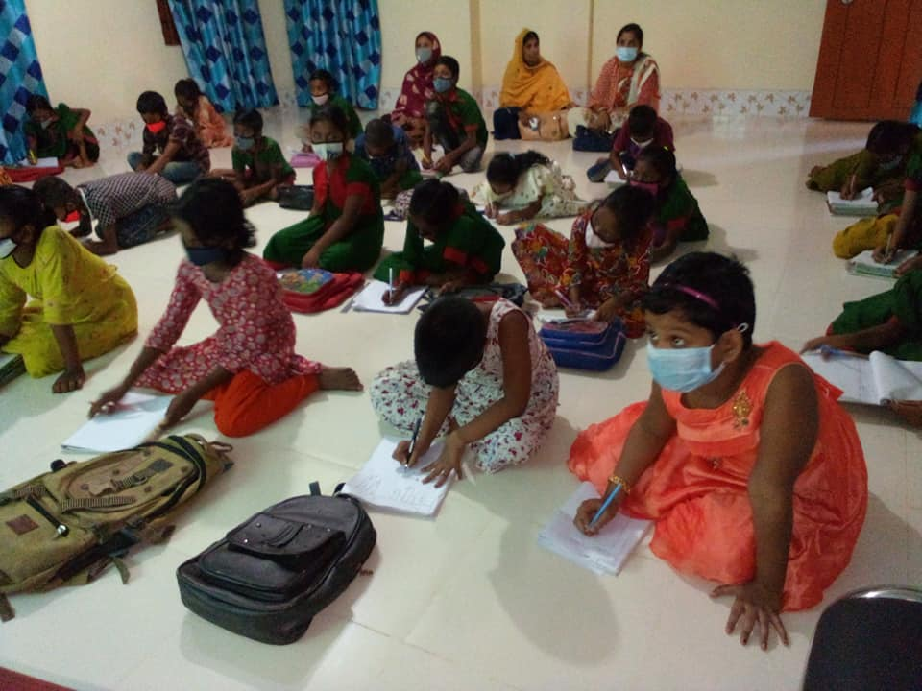
শিক্ষার্থীর একক পাঠ

Slide 20
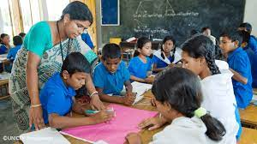
দলীয় কাজ
অ দল পাঠের যে স্কল শব্দে অ আছে তা খোজে বের কর।
আ দল পাঠের যে স্কল শব্দে আ আছে তা খোজে বের কর।

Slide 21
মৌখিক মূল্যায়নঃ
পাঠে উল্লেখিত স্বরবর্ণ দুইটি দেখিয়ে শিক্ষার্থীদের দলে এবং এককভাবে স্পষ্ট ও শুদ্ধভাবে উচ্চারণ করতে দিয়ে।

Slide 22
বাড়ির কাজ
অ আছে এমন শব্দের নিচে দাগ দিয়ে খাতায় লিখে আনবে।
আ আছে এমন শব্দের নিচে দাগ দিয়ে খাতায় লিখে আনবে।

Slide 23
সবাইকে ধন্যবাদ

